Slide 1
Βιολογια Β Λυκειου
Κύκλος ζωής του κυττάρου

Slide 2
Κύκλος ζωής του κυττάρου
Κυτταρικός κύκλος ή κύκλος ζωής του κυττάρου: Το χρονικό διάστημα που μεσολαβεί από τη δημιουργία ενός κυττάρου ως τότε που το ίδιο θα παράγει τους απογόνους του.
Ο Κυτταρικός κύκλος χωρίζεται σε δυο φάσεις, τη μεσόφαση και την μιτωτική διαίρεση

Slide 3
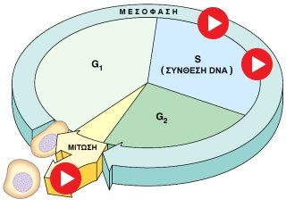
Κύκλος ζωής του κυττάρου

Slide 4
Μεσόφαση
Διακρίνεται στις παρακάτω φάσεις:
G1-> είναι το μεγαλύτερο στάδιο σε διάρκεια, στο οποίο γίνεται η βιοσύνθεση mRNA, tRNA, ριβοσωμάτων και πρωτεϊνών (δομικών και λειτουργίκων)
S-> το μικρότερο στάδιο σε διάρκεια, γίνεται ο αυτοδιπλασιασμός του γενετικού υλικού.
G2-> μεταβατική περίοδος πριν την έναρξη της μιτωτικής διαίρεσης. Διαιρούνται τα μιτοχόνδρια, οι χλωροπλάστες των φυτικών κυττάρων και το κεντροσωμάτιο των ζωικών κυττάρων.

Slide 5
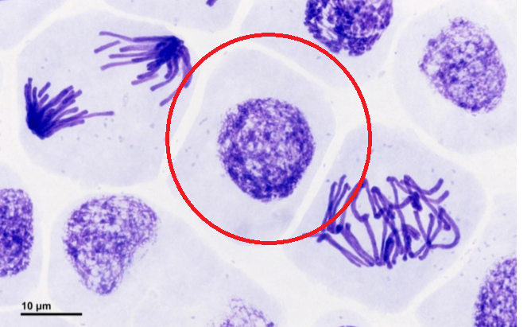
Μεσόφαση
Κατά τη διάρκεια της μεσόφασης το γενετικό υλικό του κυττάρου βρίσκεται στο μικρότερο βαθμό συσπείρωσης και στο μικροσκόπιο φαίνεται σαν ένα «κουβάρι» το οποίο ο φλέμινγκ ονόμασε μίτο (νήμα) και από κει βγήκε και ο όρος μίτωση.
Τα χρωμοσώματα των ευκαρυωτικών κυττάρων βρίσκονται με τη μορφή δικτύου ινιδίων χρωματίνης και δεν είναι ορατά ως μεμονωμένες δομές στο οπτικό μικροσκόπιο.

Slide 6
Μίτωση
Διακρίνεται στα παρακάτω στάδια:
Πρόφαση
Μετάφαση
Ανάφαση
Τελόφαση
Όλα τα στάδια του κυτταρικού κύκλου αποτελούν μια συνεχή διαδοχή γεγονότων και ο διαχωρισμός των σταδίων πραγματοποιείται για να μπορέσουμε να τον περιγράψουμε και να τον μελετήσουμε καλύτερα.

